Slide 1

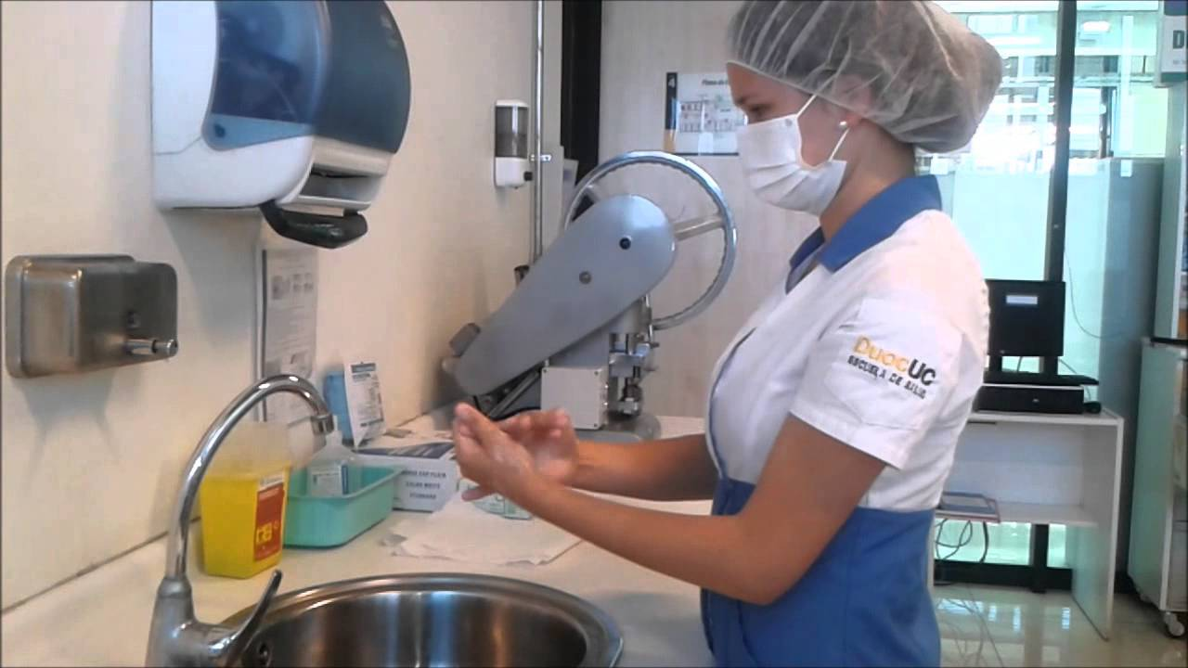
Bioseguridad: Prevención y control de infecciones. Esterilización.
.

Slide 2
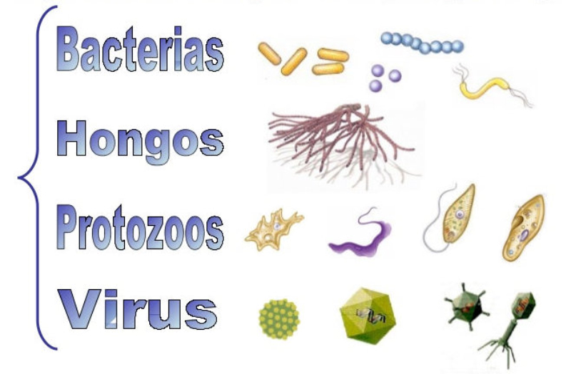

Slide 3
Algunas definiciones….
Limpieza | Remoción de suciedad y partículas visibles de una superficie con productos habituales.
Desinfección | Proceso de destrucción de microorganismos patógenos (causales de enfermedad) sobre superficies inanimadas.
Asepsia/ Antisepsia | Que carece de microbios patógenos/ Destrucción o disminución de patógenos sobre una superficie viva.
No patógeno | Microbio que normalmente no provoca una infección.
IAAS | Una infección que se desarrolla en una persona atendida en cualquier entorno en el que se proporcione asistencia sanitaria y que está relacionada con la recepción de dicha asistencia sanitaria.
Contaminación | Introducción de sustancias, elementos físicos o biológicos que alteran que provocan que este no sea seguro o apto.
Portador | Persona o animal que es el reservorio de microbios, pero que no tiene los signos y síntomas de la infección.
Estéril | Ausencia de todos los microbios.

Slide 4
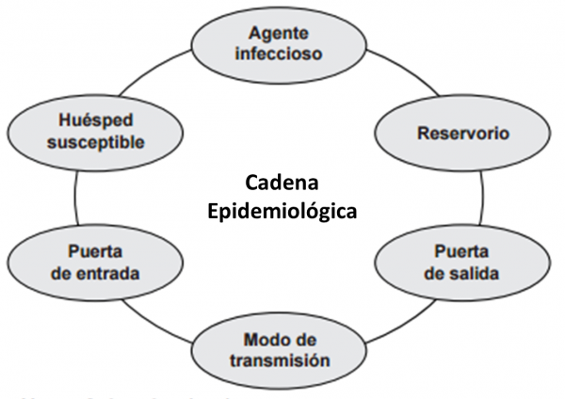
Microorganismos:
Saprofitos: Constituyen la flora habitual.
Multirresistentes: Desarrollan resistencia a los antibióticos existentes (SAMR-EVR-Acinetobacter Baumanii-KPC-BLEE) .
Infección: Invasión y/o proliferación de microorganismos capaces de producir enfermedad.
Cadena de infección: (cadena epidemiológica) Ciclo a través del cual se produce la colonización por microorganismos.

Slide 5
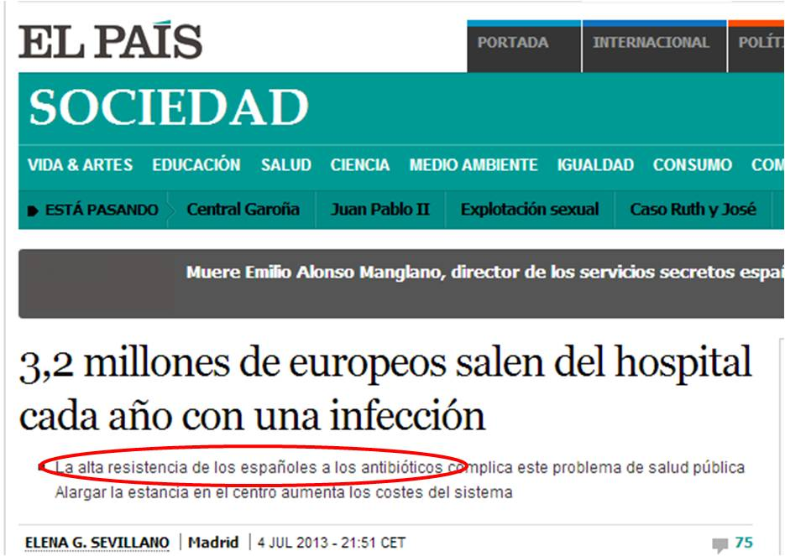
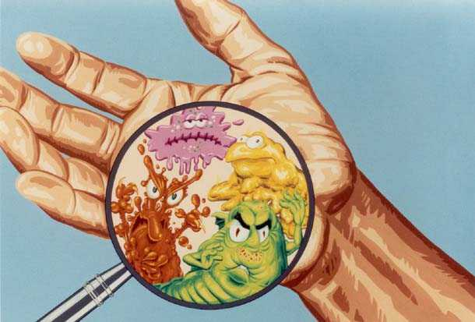
Costos de las IAAS
Al usuario: Prolongación de la internación. Complicaciones. Secuelas. Muerte.
Al sistema: Días de estadía.
Aumento de gastos materiales.
Al desarrollo profesional:
Deterioro del perfil idóneo.
Mala praxis.

Slide 6
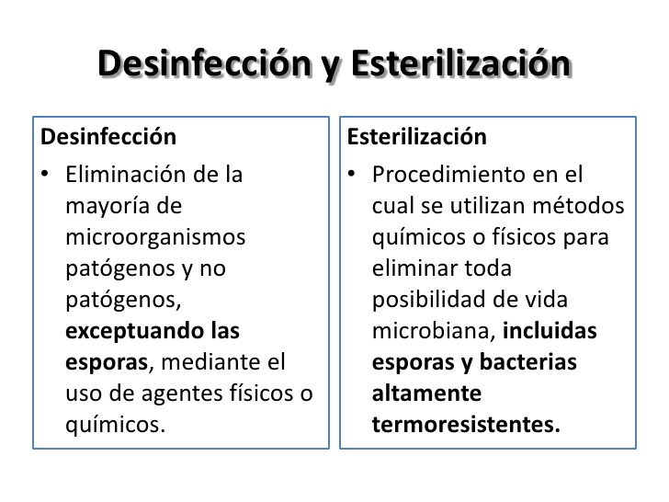

Slide 7
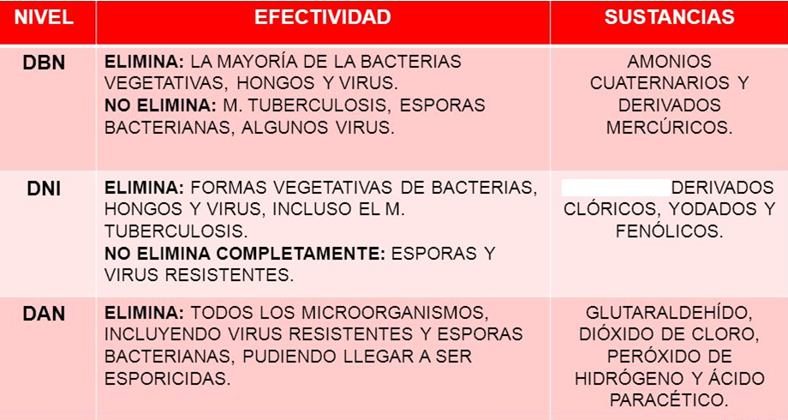
Niveles de desinfección y su aplicación:
ALCOHOLES

Slide 8
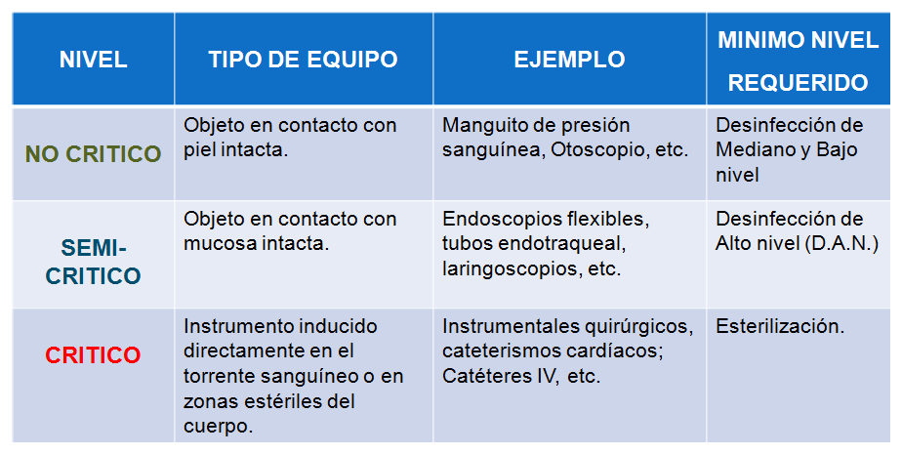
Clasificación de Spaulding:

Slide 9
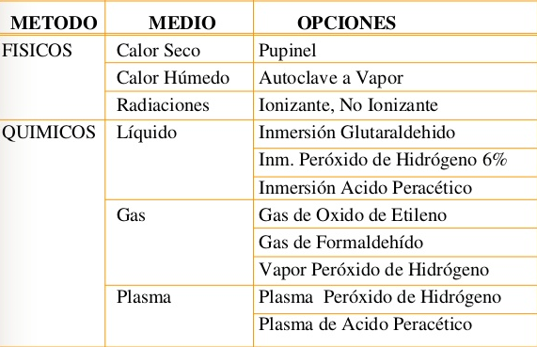
Clasificación de métodos de esterilización:

Slide 10
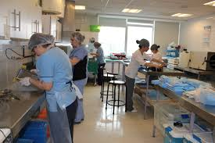
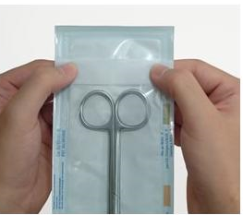
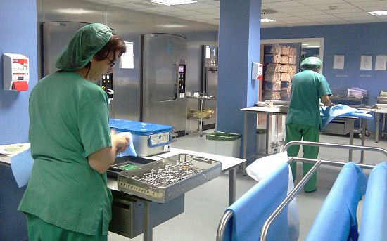
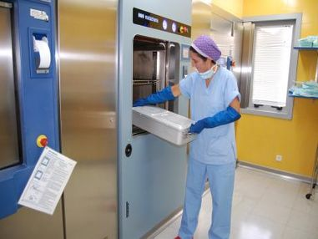

Slide 11
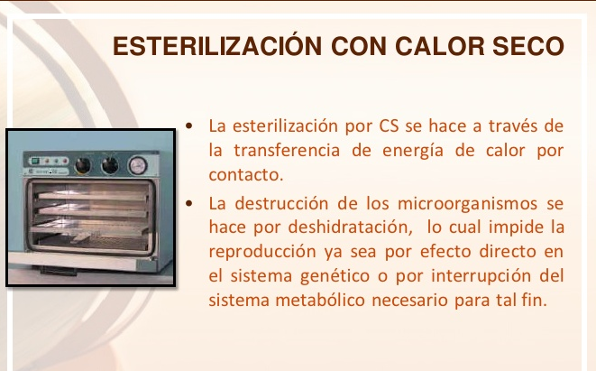
(Estufa o Pupinel)

Slide 12
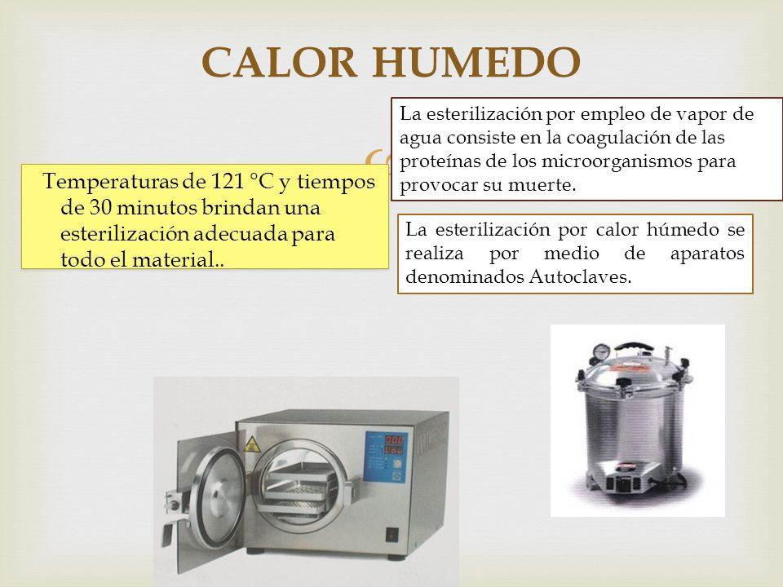

Slide 13
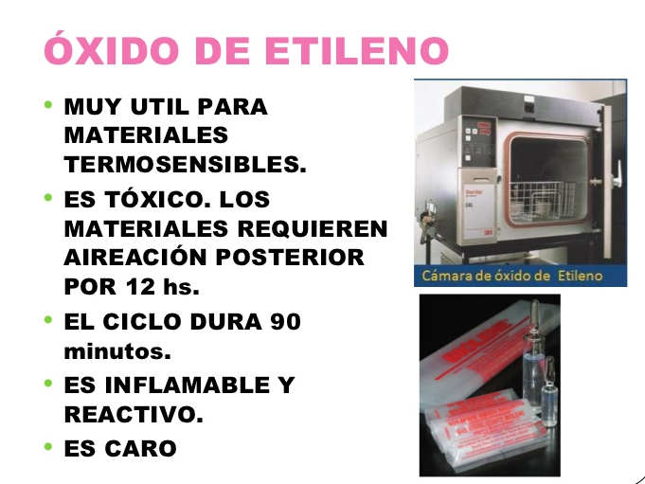
(ETO)

Slide 14
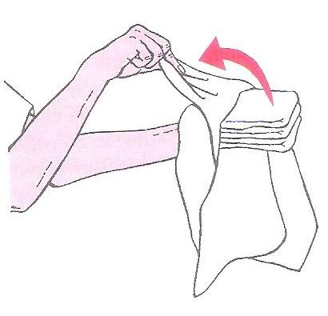
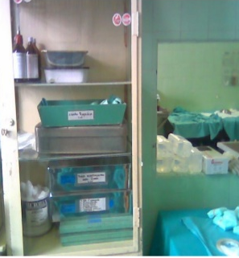

Controles:
Cintas testigo (viraje)
Integridad del doble envoltorio
Vencimiento
Manipulación
Acopio

Slide 15
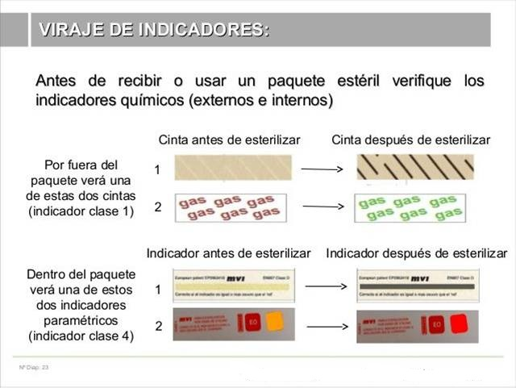

Slide 16
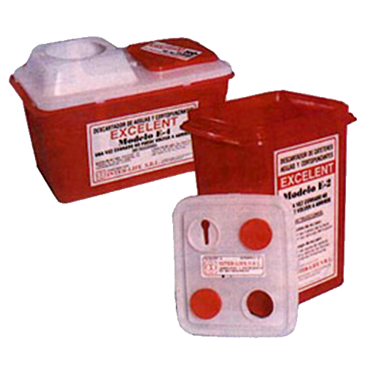
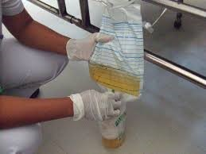
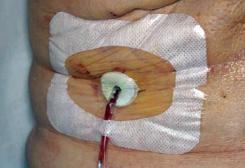
Medidas tendientes a reducir los reservorios de la infección
Asegurar el baño diario de los usuarios.
Cambiar apósitos según protocolo y toda vez que se vean húmedos.
Eliminación de artículos contaminados en las bolsas a tal fin.
Deposito de cortopunzantes en contenedores a tal fin.
Asegurar el mantenimiento de la mesa de la unidad del usuario.
Controlar la permanencia y desecho de soluciones.
Controlar el funcionamiento de los dispositivos asociados a heridas quirúrgicas (drenajes) y su estado de higiene
Vaciado y manipulación de drenajes regular y con protección.

Slide 17

¡Muchas gracias!

